Slide 1
WELCOME
TO THE CRACKING!

Slide 2


Slide 3


Slide 4
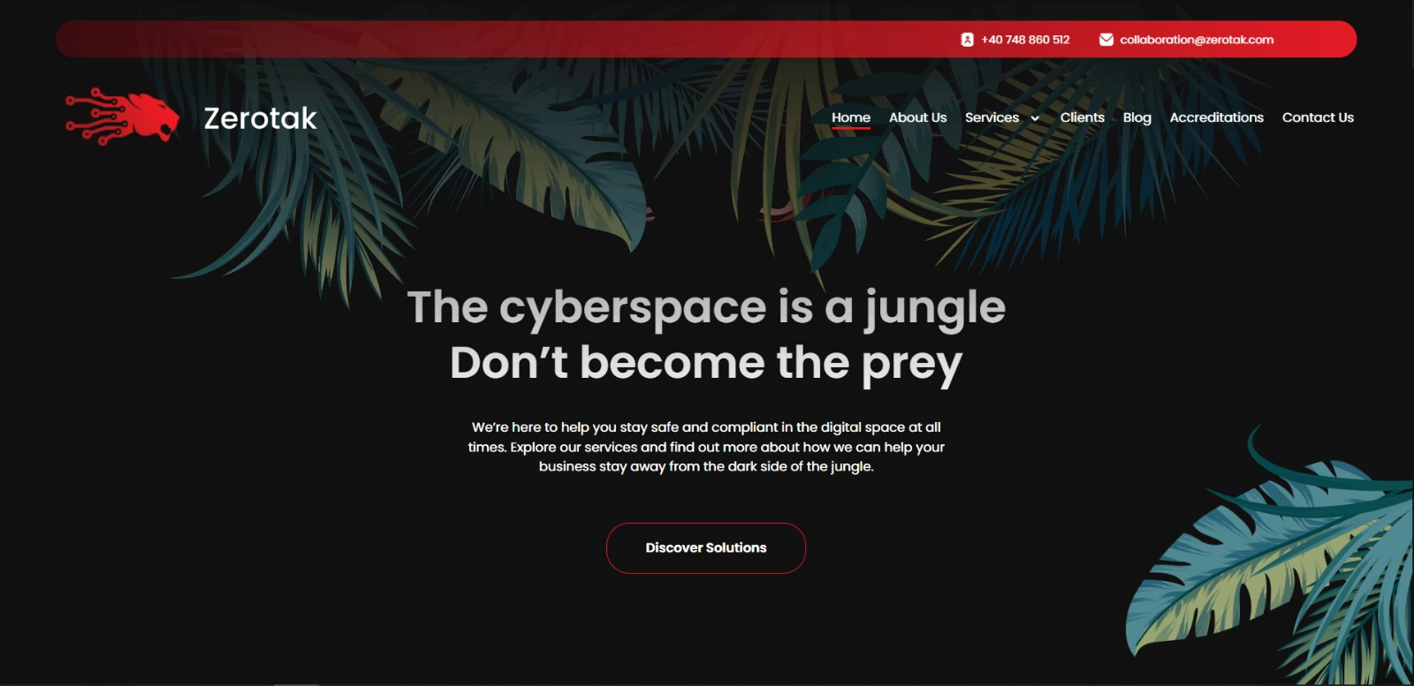

Slide 5
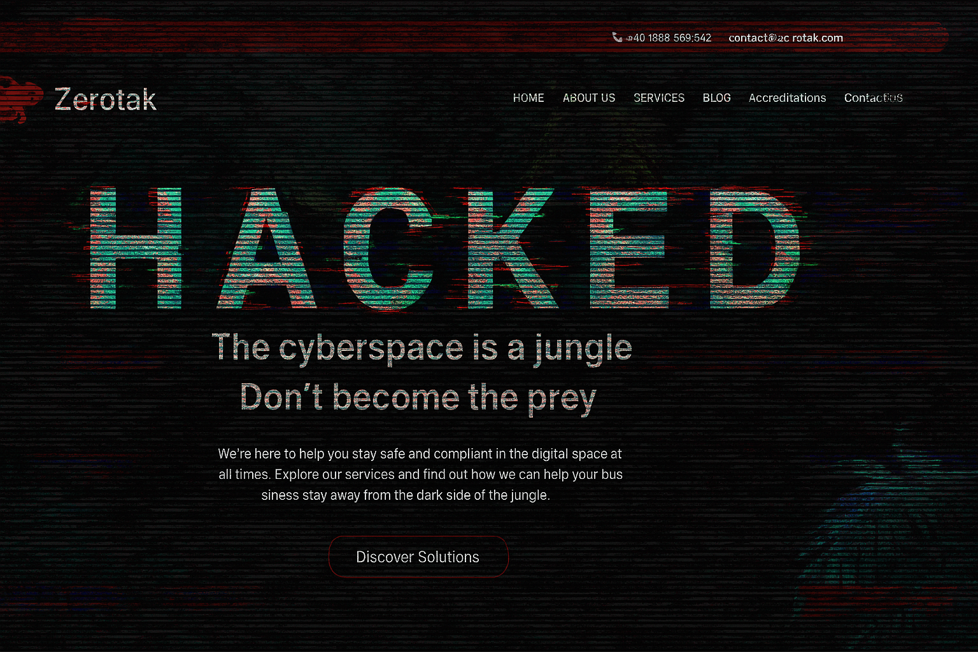

Slide 6



NUTCRACKER

Slide 7



UNIQUE VALUE PROPOSITION
Why we’re different?
Inteligență Artificială Avansată
Identificarea Porturilor Vulnerabile
Raport Detaliat

Slide 8

SIZE OF THE MARKET
Footprinting
Pentesting
Vulnerability-assesment

Slide 9





SOLUTION VALIDATION
Potențialul Nutcracker în
Pentesting
Identificarea Porturilor Vulnerabile
Generarea Raportului Detaliat
Eficiență și Precizie

Slide 10

Golden Flow
IP
SCAN
VULNERABILITY FOUND
EXPLOIT RECOMMENDATION

Slide 11




OUR BUSINESS MODEL
01
02
03
Freemium Model
Pachete de licenta
Licenta

Slide 12

<
-Analiza despre porturi
-Informații despre servicii
-NMAP analizat de AI
-Întocmire de raport
-Sfaturi pentru atac
-And more

Slide 13
7
NUTCRACKER 2.0
Ce este nou?
2.0
Mai multe funcționalități
Micro agenti AI
Mod educațional

Slide 14
MEET OUR TEAM

Slide 15
Q&A

